Slide 1
Город Санкт – Петербург

Slide 2
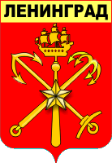
Герб Ленинграда

Slide 3
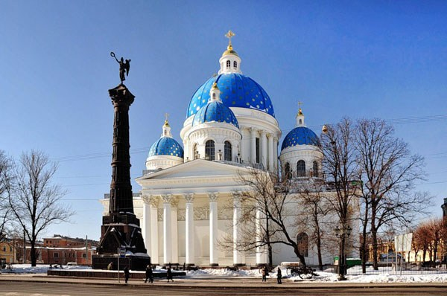
Измайловский собор. Собор был построен в 1835 году. Строился 7 лет. 25 мая 1835 года собор был освящен.
Notes:
Собор был построен в 1835 году. Строился 7 лет. 25 мая 1835 года собор был освящен.

Slide 4
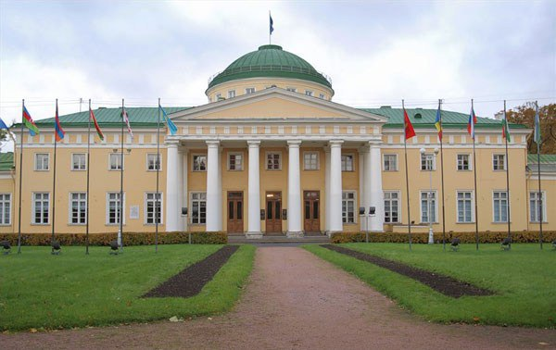
Таврический дворец. Дворец возведен в период с 1783 по 1789 год. Расположен на Шпалерной улице. Позади него находится Таврический сад
Notes:
Дворец возведен в период с 1783 по 1789 год. Расположен на Шпалерной улице. Позади него находится Таврический сад.

Slide 5
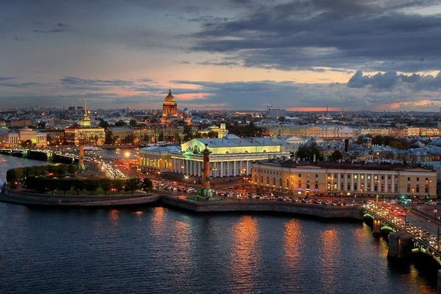
Васильевский остров. Самый большой остров в дельте реки Невы. Площадь-10,9 квадратных километров. Возвышается над уровнем воды до 3,5 метров.
Notes:
Самый большой остров в дельте реки Невы. Площадь – 10,9 километров квадрате. Возвышается над уровнем воды до 3,5 метров.

Slide 6
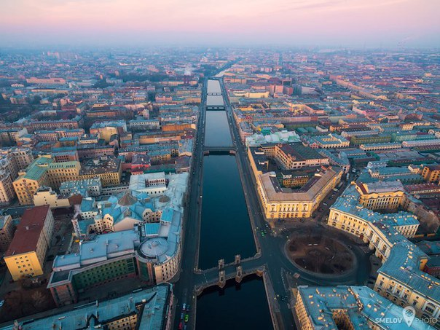
Ленинград. Вид сверху

Slide 7
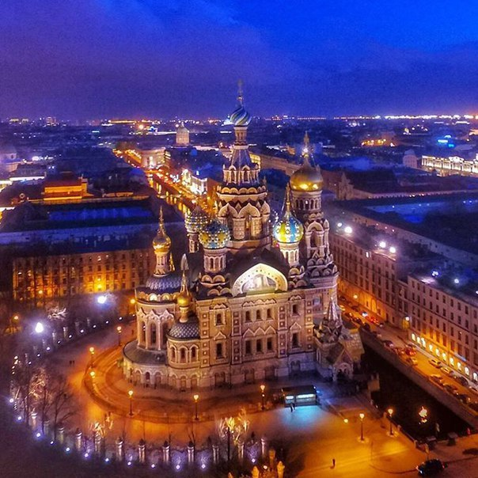
Храм Спаса-на-Крови. Храм расположен в центре Санкт-Петербурга рядом с Михайловским садам. Высотой храм 81 м., вместимость до 1600 человек.
Notes:
Храм расположен в историческом центре Санкт-Петербурга на берегу канала Грибоедова
рядом с Михайловским садом. Высотой храм 81 м., вместимость до 1600 человек.
Возведен по указу Александра III в 1883 по 1907 годах. Строительство длилось 24 года. 19 августа 1907года собор был освящен.

Slide 8
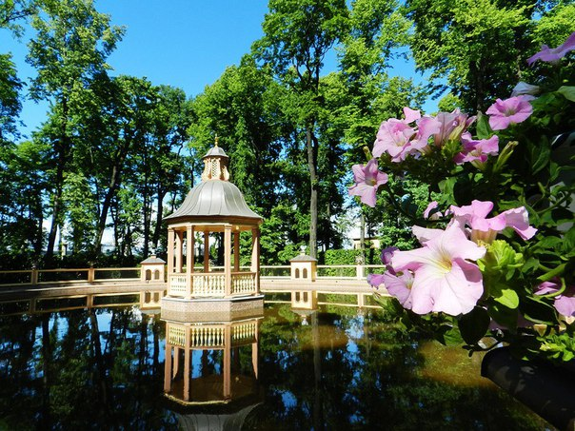
Михайловский сад. Один из самых известных и благоустроенных парков Санкт-Петербурга. Находится в самом центре города.
Notes:
Один из самых известных и благоустроенный парков Санкт-Петербурга. Находится в самом центре города.

Slide 9
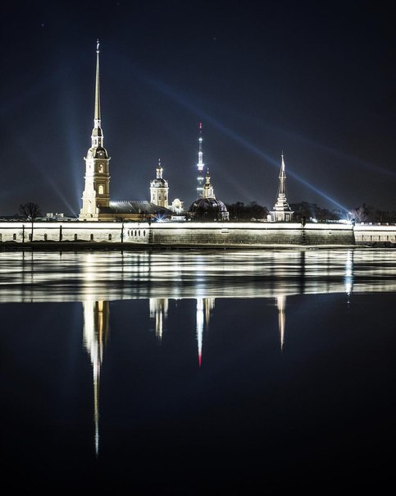
Петропавловская крепость. Расположенная на Заячьем острове.
Notes:
Крепость расположенная на Заячьем острове.

Slide 10
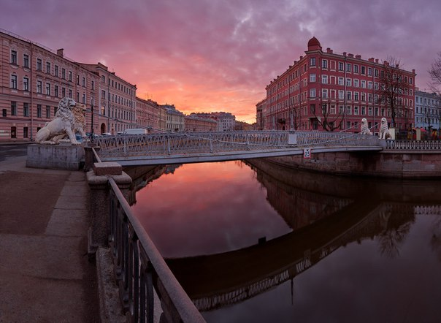
Львиный мост. Свое название получил от четырех чугунных скульптур львов, расположенных по углам моста.
Notes:
Свое название получил от четырех чугунных скульптур львов, расположенных по углам моста.

Slide 11
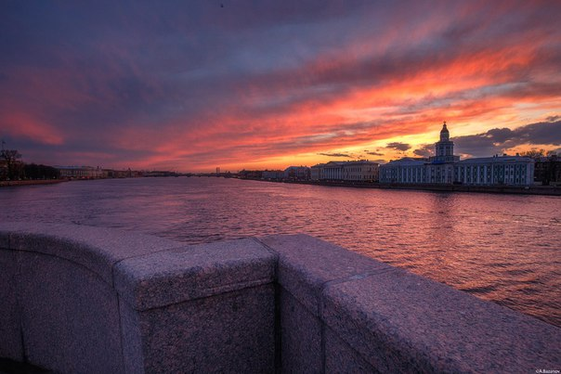
Река Нева. Длина 74 км. На берегах Невы расположены четыре города: Шлиссельбург, Кировск, Отрадное, Санкт-Петербург и несколько десятков других населенных пунктов.
Notes:
Протекает по территории Ленинградской области и Санкт-Петербурга. Длина 74 км. На берегах Невы расположены четыре города: Шлиссельбург, Кировск, Отрадное, Санкт-Петербург и несколько десятков других населенных пунктов.

Slide 12
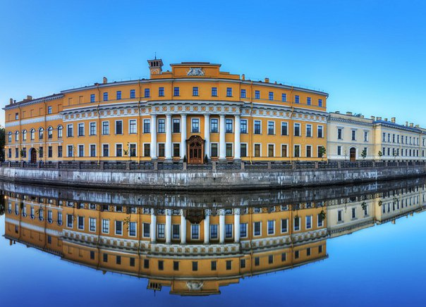
Юсуповский дворец. В середине 18 века был одним из самых богатейших дворцов на территории города Санкт-Петербурга. Дворец был построен в период с 1836 по 1840-вые годы. Сегодня Дворец является музеем, где любой желающий может окунутся в эпоху 18 века.
Notes:
В середине 18 века был одним из самых богатейших дворцов на территории города Санкт-Петербурга. Дворец был построен в период с 1836 по 1840-вые годы. Сегодня Дворец Юсуповых является музеем, где любой желающий может окунутся в эпоху 18 века.

